Slide 1
Анализ оттока клиентов
Кузнецов Г.И.

Slide 2
Введение
Любой бизнес хочет максимизировать количество клиентов.
Для достижения этой цели важно не только попытаться привлечь новых, но и сохранить уже существующее. Удержать клиента дешевле, чем привлечь нового.
Кроме того, новый клиент может оказаться слабо заинтересованным в услугах бизнеса, и тогда с ним будет сложно работать, поскольку у старых клиентов уже есть необходимые данные для взаимодействия с сервисом.
Цель: провести разведочный анализ данных оттока клиентов.
Задачи:
Проверка гипотез
Построение моделей для прогнозирования оттока
Сравнение качества моделей
Исследование зависимости и формулирование гипотез

Slide 3
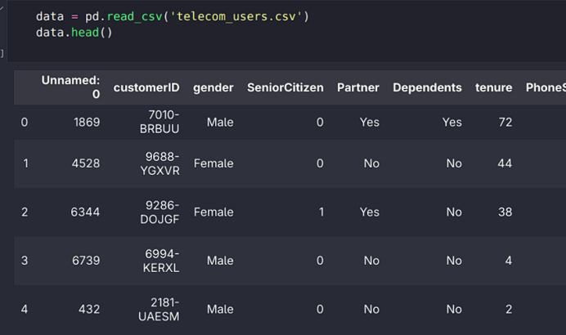
Описание данных
В данных содержится информация примерно о шести тысячах пользователей, их демографических характеристиках, услугах, используемых ими странах, долговечности услуг оператора, методе оплаты, стандартах оплаты.

Slide 4
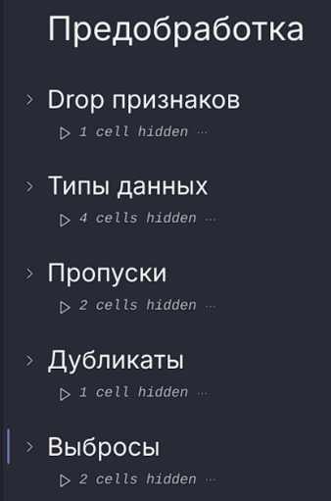
Предобработка
Данные оказались достаточно чистыми, однако некоторые корректировки пришлось сделать:
убрать колонки с ID и CustomerID (как минимум на время обучения)
обработать колонку Churn как целевую
поменять тип данных для признака TotalCharges

Slide 5
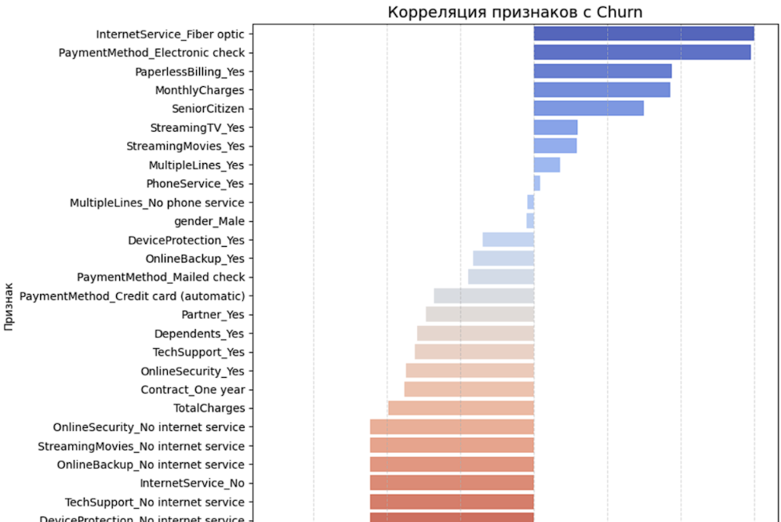

Гипотезы: построение

Slide 6
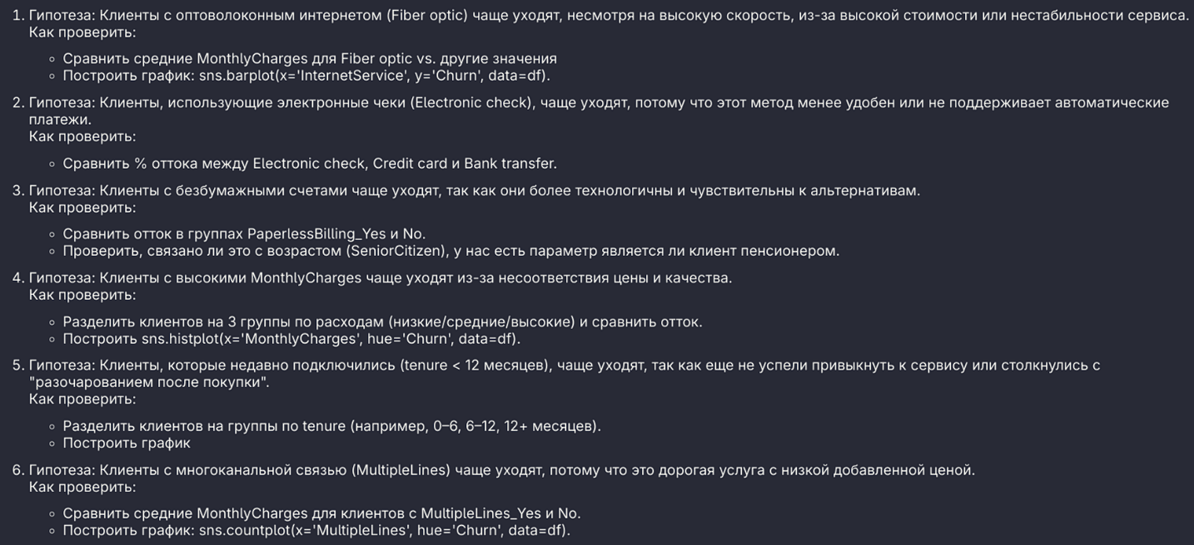
Гипотезы: текст

Slide 7
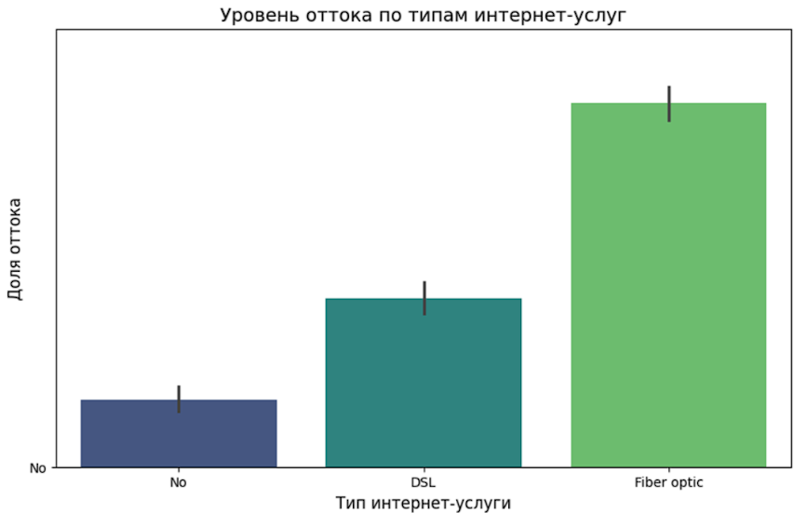
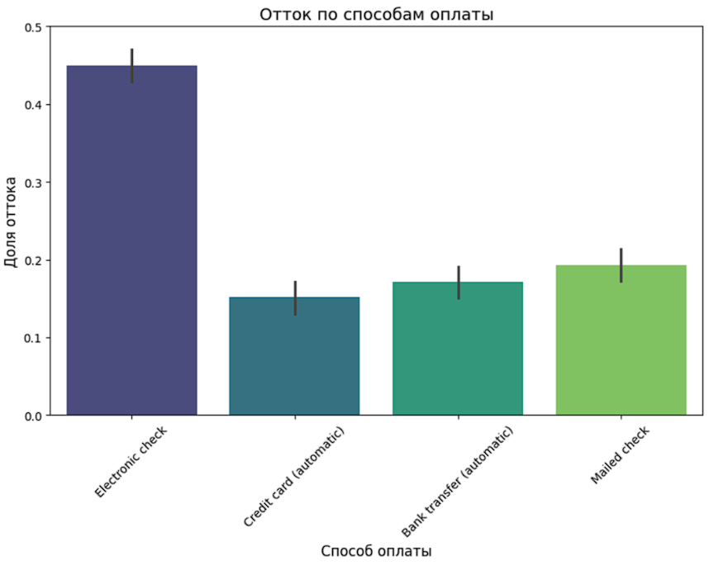
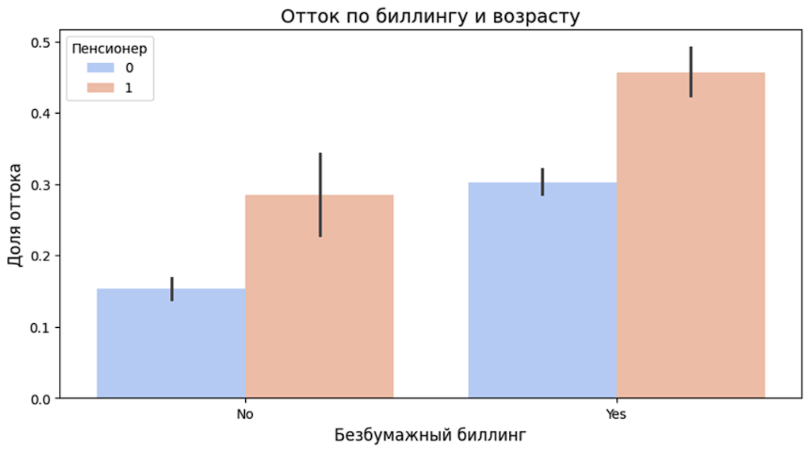
Проверка гипотез

Slide 8
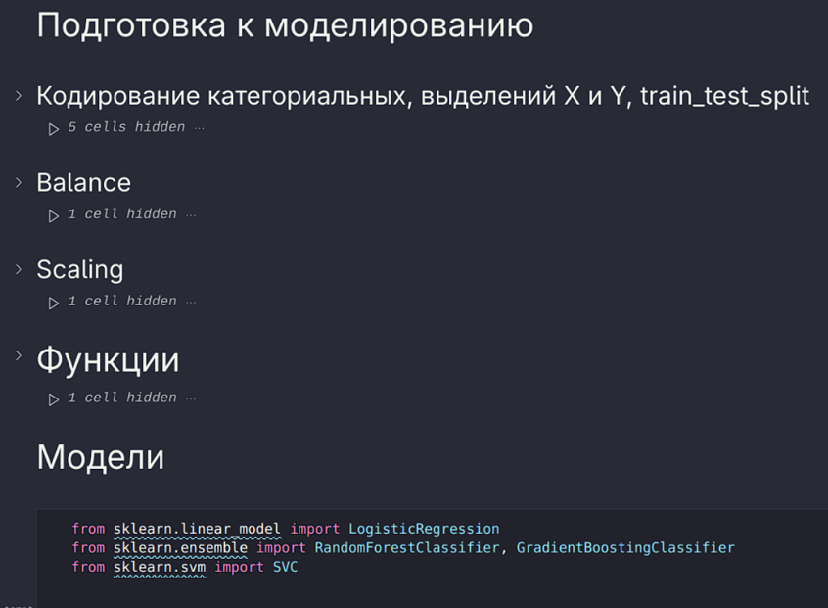
Модели и метрики
Метрики:
cohen_kappa_score,
accuracy,
precision,
recall

Slide 9
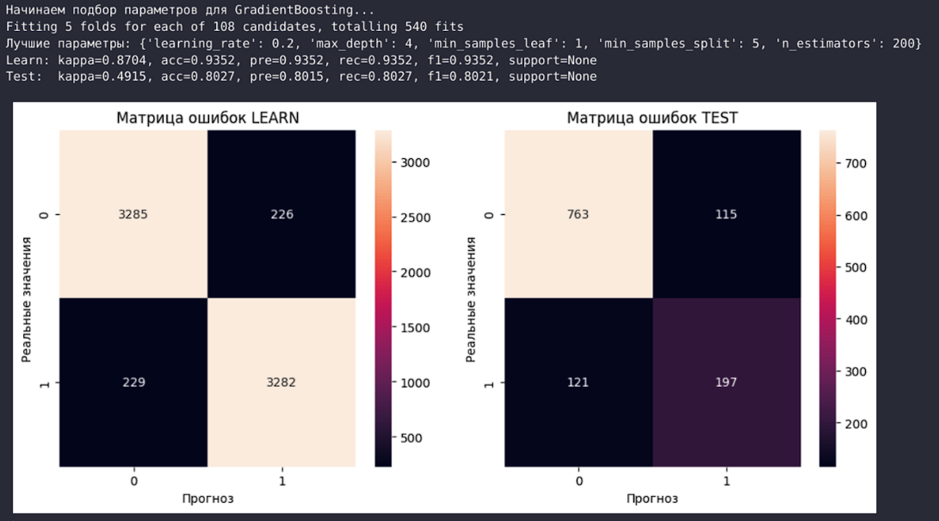
Выбор лучшей модели

Slide 10
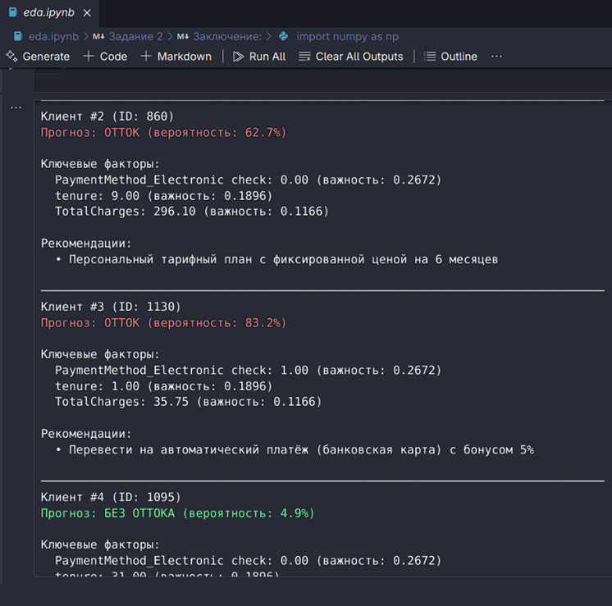
Выводы и интерпретация результатов
В результате сравнения моделей мы видим, что самой точной оказалась модель GradientBoosting, оптимизированная GridSearch'ем, в целом я использовал несколько метрик и подошел к анализу довольно комплексно.
Также в результате проведенного анализа было установлено, что наиболее важные показатели при прогнозировании оттока — это PaymentMethod, tenure и TotalCharges.
Остальные параметры либо не оказывают прямого влияния на результат, либо сильно связаны друг с другом, поэтому может быть достаточно этих трех параметров для оценки, если появится какое-то желание оптимизировать модель.

Slide 11
Спасибо за внимание

